Slide 1
Психология труда
Рябова Т.В.

Slide 2


Психология труда
– это отрасль психологической науки, изучающая психические процессы, состояния, свойства личности, которые составляют необходимый внутренний компонент трудовой деятельности человека.

Slide 3
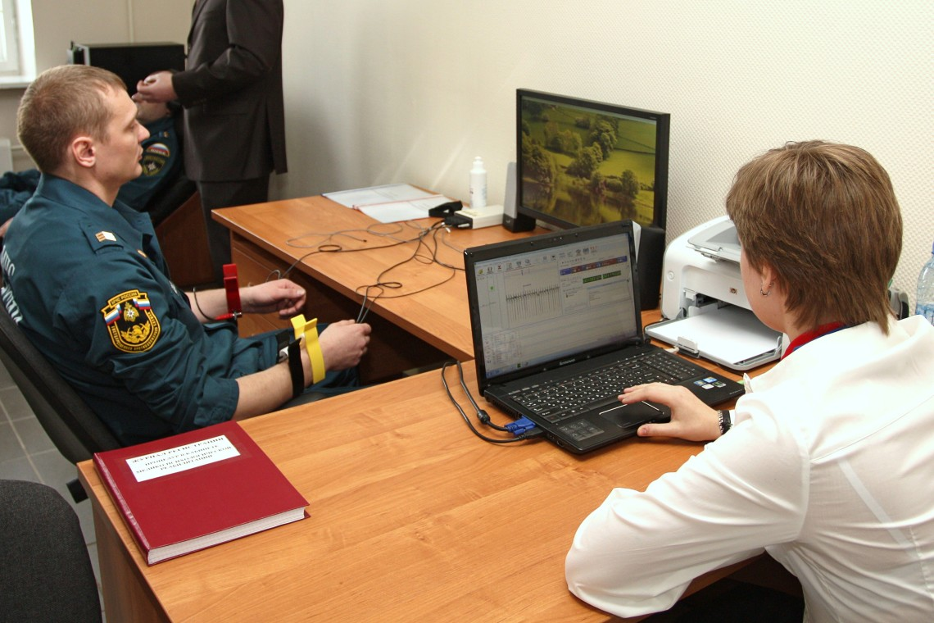
Отрасли психологии труда
В рамках психологии труда сложились
промышленная,
транспортная,
медицинская,
юридическая,
авиационная,
военная психология и др.

Slide 4
Предмет психологии труда
Это психологические особенности деятельности человека в трудовых условиях.
В таких аспектах, как
становление его как профессионала,
профессиональная ориентация и самоопределение,
мотивация трудового процесса,
механизм трудового опыта,
качество труда,
адаптация к трудовым условиям.

Slide 5

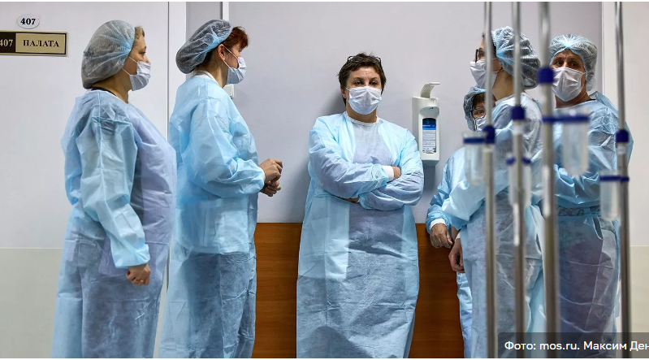
Объект психологии труда
труд как специфическая активность человека,
идентифицирующего себя с определённым профессиональным сообществом и
продуцирующего воспроизведение
навыков, установок, знаний в данном виде деятельности.

Slide 6
(ТРЕБУЕТСЯ )Аналитик, медицинский аналитик, специалист в сфере организации здравоохранения
Обязанности:
Участие в выполнении научно-исследовательских работ в сфере управления и экономики здравоохранения.
Анализ нормативных правовых актов, публикаций, баз данных и других источников.
Сбор и анализ информации, подготовка материалов по результатам анализа (таблицы, презентации).
Написание аналитических записок, научных отчетов, научно-исследовательских статей.

Slide 7
Цель психологии труда
- изучение психики субъекта труда.
Субъектом труда является каждый работник предприятия, непосредственно вовлечённый в трудовую деятельность и имеющий возможность инициативного воздействия на производственный процесс.

Slide 8
Методы психологии труда
эксперимент (естественный и лабораторный),
тестирование,
включенное и не включенное наблюдение,
беседа,
интервью и опросы,
анкетные обследования,
трудовой метод изучения профессий,
тренинги, ролевые игры и др.

Slide 9
Специальные методы психологии труда
хронометраж,
хронография,
профессиографические методы,
физиологические методы,
метод экспертных оценок.
Профессиограмма – требование профессии к личностным качествам, психологическим особенностям и психологическим возможностям человека (далее)
Психограмма – главная часть профессиограммы, в которой сконцентрированы психологические требования к личности.

Slide 10
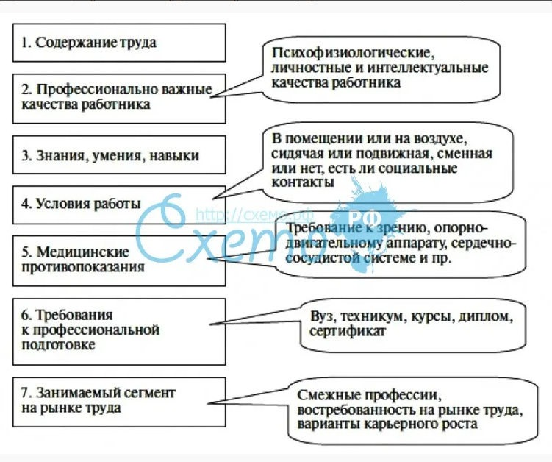

Slide 11
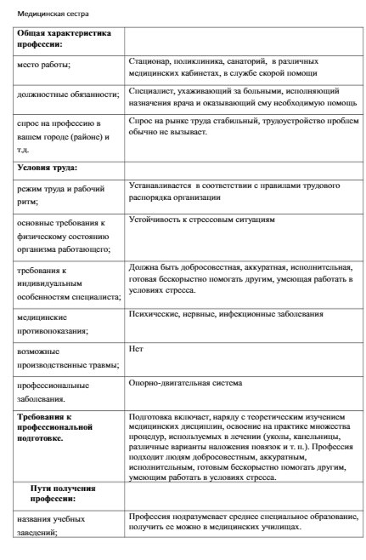

Slide 12

Основные задачи психологии труда
Повышение производительности, эффективности трудовой деятельности;
Гуманизация трудовой деятельности и содействие развитию личности.
(А.В. Карпов)

Slide 13
Задачи психологии труда (теоретические)
Теоретические (исследовательские) задачи
Исследование особенностей психических процессов (ощущения, восприятия, внимания, представления, памяти, мышления) как регуляторов трудовой деятельности
изучение психических свойств субъекта трудовой деятельности;
исследование закономерностей развития личности в трудовом процессе;
изучение проблемы мотивации трудовой деятельности и др.

Slide 14
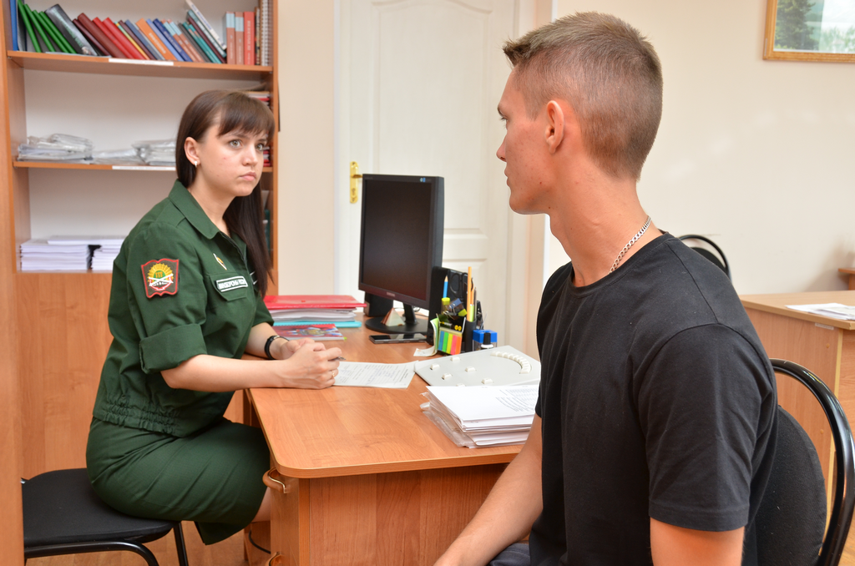
Задачи психологии труда (практические)
Прикладные задачи
разработка процедур профотбора;
оптимизация процедур профподготовки;
разработка оптимальных режимов труда и отдыха и др

Slide 15
Задачи психологии труда (практические) (2)
Разработка методологических основ и практических процедур профессионального отбора.
Оптимизация процедур профессиональной подготовки и профессионального обучения в целом.
Психологическая рационализация и оптимизация содержания и условий профессиональной деятельности на основе раскрытия и учета психологических особенностей субъекта труда.

Slide 16
Задачи психологии труда (практические)(3)
Разработка теоретически обоснованных и практически эффективных систем и процедур проведения профессиональной аттестации, осуществляемой в различных целях (отбор, подбор, набор, «вербовка» кадров).
Разработка оптимальных режимов труда и отдыха для разных видов и типов трудовой деятельности, соблюдение техники безопасности.
Разработка психологических средств для повышения мотивации, для улучшения организации среды.

Slide 17
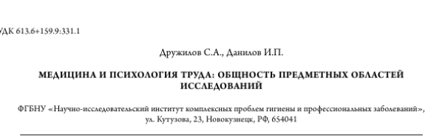


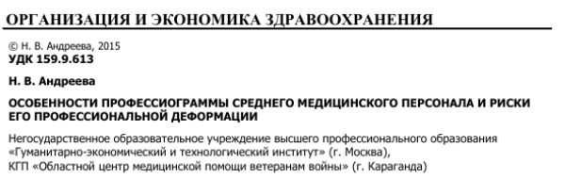

Slide 18
Что из психологии труда имеет отношение к целям медицины труда
условия и способы установления взаимного соответствия особенностей психики человека и требований его трудовой деятельности;
2) функциональные (психические) состояния работника в процессе труда; диагностика, коррекция, профилактика неблагоприятных состояний;
3) проявления психики в сложных и опасных профессиях, ошибки и отказы в деятельности по психологическим причинам;
4) невротические срывы работников, профессиональные деформации личности, способы их предотвращения;
5) проблемы профессиональной и личностной надежности представителей опасных профессий;

Slide 19
Что из психологии труда имеет отношение к целям медицины труда
6) условия и способы психологического обеспечения безопасности труда в разных видах труда — включая психологическую безопасность работников, сохранение их психического здоровья;
7) особенности изменений свойств психики человека как субъекта труда на разных этапах трудовой жизни — включая кризисы профессионального развития, связанные с профессиональным «выгоранием», сменой вида труда;
8) психологические основы организации рабочего пространства;
9) психологические проблемы, порожденные технологическим прогрессом;
10) психологические факторы профессионального здоровья и профессионального долголетия.

Slide 20

Понятие способности
Способности – индивидуально – психологические особенности человека, которые выражают готовность человека к овладению определёнными видами деятельности и к их успешному осуществлению

Slide 21
Виды способностей
Общие - обеспечивают лёгкость и продуктивность в овладении знаниями об осуществлении различных видов деятельности.
Это общий интеллект, обучаемость, креативность.
Специальные -помогают достигнуть высоких результатов в какой – либо области деятельности. Это научные (математические, лингвистические), творческие (муз., худ, литер.), инженерные.

Slide 22
Задатки и способности
Способности – задатки в развитии (Теплов).
Задатки - генетически детерминированные анатомо –физиологические особенности мозга и нервной системы.
Задатки:
1. индивидуальные особенности строения анализаторов , отдельных областей коры больших полушарий.
2. Особенности нервной системы, изучаются в разделе психологии индивидуальных различий (Павлов, Небылицын, Теплов). Это подвижность нс, сила по возбуждению, торможению, динамичность и др. Индивидуальные различия- темперамент – стиль деятельности.

Slide 23
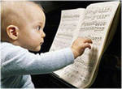
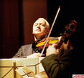
Признаки наличия способностей к деятельности
Высокий темп обучения этой деятельности, лёгкость и скорость обучения;
Раннее проявление способностей к определённому виду деятельности (вундеркинды);
Индивидуальное своеобразие выполнения;
Высокая степень творчества в деятельности;

Slide 24
Признаки наличия способностей к деятельности
Обучившись применению операции в 1 ситуации, человек способен легко применить в другой ситуации;
Энергетическая экономность выполнения;
Высокая мотивация, глубокий интерес, стремление к деятельности;
преодоление неблагоприятных жизненных обстоятельств
Индивидуальные особенности человека обуславливают индивидуальный стиль деятельности

Slide 25


Личностные способности соц. работника
Эмоциональная устойчивость;
умение управлять собой,
личная организованность;
Коммуникативные способности;
Способность сопереживать клиентам;
Аккуратность;
Внимательность;
Ответственность.

Slide 26


Креативность
Это способность, отражающая свойство индивида создавать новые понятия и формировать новые навыки, связана с творческими достижениями личности.

Slide 27

Спасибо за внимание!
То, что мы знаем – ограниченно,
а то чего не знаем – бесконечно. Лаплас.

